Slide 1



Manajemen Komunikasi pada Blended Family
Cintya Maharani Sugiyanto
Angga Fathan Rofiqy
Aida Darajati
Uiwang Nur Thoriq
Much. Fazrin Sepranjani Fatah
E1401211020
G1401211006
G1401211016
G1401211020
G1401211022
Kelompok 2

Slide 2

Pendahuluan
Latar Belakang
Tujuan
Rumusan Masalah

Slide 3




Tinjauan Pustaka
Manajemen Sumber Daya Keluarga
Siklus Hidup Keluarga
Keluarga
Perceraian
Definisi
Jenis-Jenis
Proses
Definisi
Tahap
Definisi
Fungsi
Definisi
Faktor Penyebab
Blended Family
Komunikasi
Definisi
Tantangan
Definisi
Dalam Keluarga

Slide 4


Metode
Waktu Penulisan
Teknik Pengumpulan Data
Teknik Penulisan Makalah
15-22 september 2022.
Studi literatur dengan mengkaji kasus-kasus yang relevan di internet dan teknik wawancara online melalui platform zoom meeting.
Penulisan makalah ini menggunakan teknik penulisan yang mengacu pada pendekatan data kualitatif.

Slide 5




1
Hasil Studi Kasus
Hasil dan Pembahasan
2
Hasil Wawancara dengan Narasumber
3
Pembahasan

Slide 6
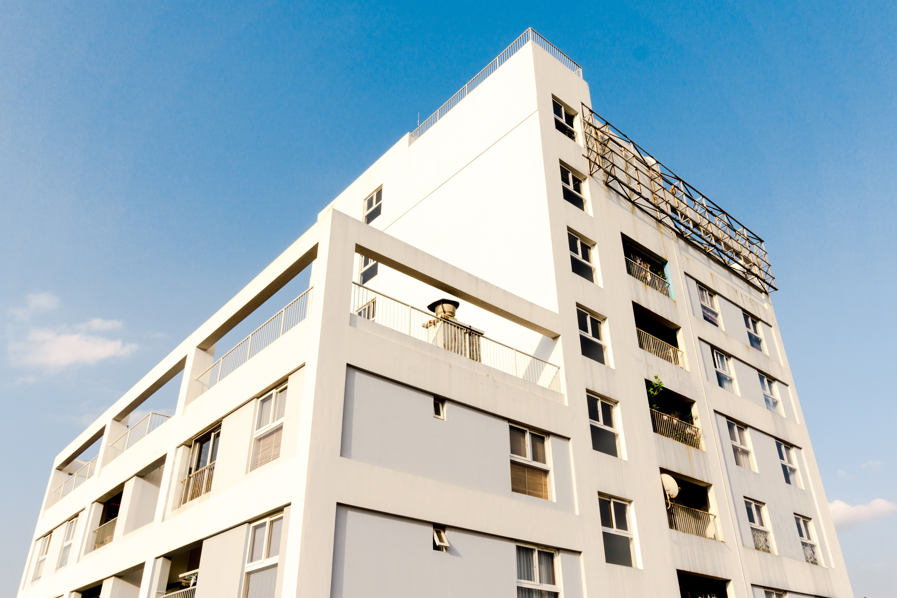
Hasil Studi Kasus
Kasus keluarga Liza Marielly Djaprie
- Liza dan suami pertamanya bercerai
- Anak pertama dibawa Liza
- Liza menikah dengan suami kedua
- Suami kedua meninggal saat Liza
mengandung anak kedua
- Liza bertemu dengan mantan pacar
yang sudah memiliki anak dan bercerai,
lalu memutuskan untuk menikah
dengannya.
- Komunikasi berjalan dengan baik.

Slide 7
Hasil Studi Kasus
Kasus keluarga Erdian Aji Prihartanto
- Anji bercerai dengan istri pertamanya
- Anak pertamanya diasuh oleh Anji
- Anji menikah dengan Wina yang
sebelumnya sudah memiliki dua anak
dengan suami pertamanya sebelum
bercerai
- Anji dan Wina dikaruniai dua anak laki-
laki.
- Komunikasi berjalan dengan baik.

Slide 8
Hasil Wawancara dengan Narasumber
Pernikahan sepasang manusia 60 tahun yang lalu
Dikaruniai 2 anak perempuan
Suami selingkuh dan istri minta cerai
Anak pertama dibawa istri, anak kedua dibawa suami
Keluarga baru suami tidak bertahan lama dan suami kembali tebar pesona
Istri menikah lagi
Anak pertama diurus dan diasuh paman
Komunikasi tidak terbentuk dengan baik

Slide 9

Pembahasan
Pentingnya peran keluarga dalam kehidupan
Diperlukan komunikasi yang baik agar menjadi keluarga yang harmonis
Perceraian merupakan masalah yang sering dialami oleh keluarga
Masing-masing orang tua yang menikah lagi dan membawa anak dari pernikahan sebelumnya menyebabkan terbentuknya blended family

Slide 10

Kesimpulan dan saran
Keluarga menjadi tempat pertama berbagi kasih sayang
Tidak semua keluarga berjalan harmonis
Perceraian menjadi awal blended family terbentuk
Komunikasi dibutuhkan dalam menjalani blended family bahkan sebelum pernikahan dilakukan
Kejujuran, keberanian, dan komitmen harus dibangun untuk menjalani blended family

Slide 11
Thank you!
Semoga keluarganya samawa 😌🙏

